Slide 1
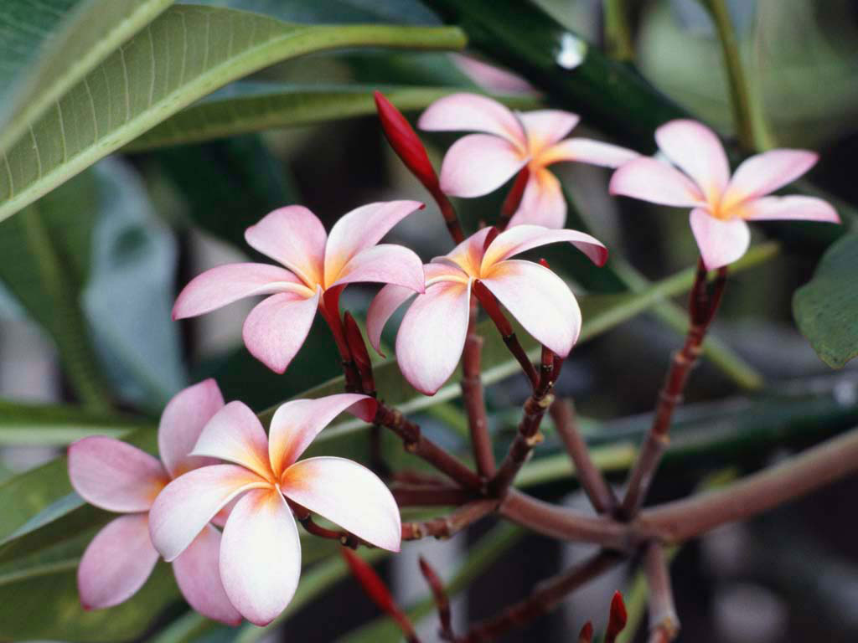
БИОЛОГИЧЕСКАЯ
ВИКТОРИНА
6 КЛАСС

Slide 2
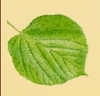
С КАКОГО ДЕРЕВА ЭТОТ ЛИСТ?
БЕРЁЗА
РЯБИНА
ЛИПА
КАШТАН

Slide 3
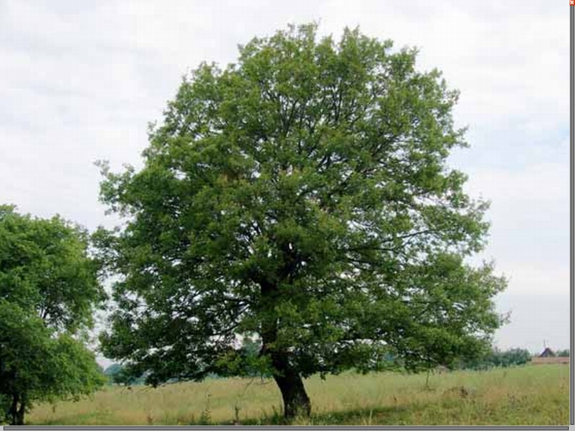
В КАКИХ
СЛОВАХ
ДУБЫ ШУМЯТ?
ОБРАЗЕЦ
ДУБ_ _ _ (старинная испанская золотая монета)
ДУБ _ _ _ (столица Ирландии)
л о н
л и н

Slide 4
ДУБ _ _ (повторная съёмка эпизода фильма)
ДУБ _ _ _ _ _ (второй экземпляр документа)
ДУБ _ _ _ _ _ (зимняя верхняя одежда)
ДУБ _ _ _ (запасной актёр)

Slide 5
БИОЛОГИЧЕСКИЕ ОМОНИМЫ
С ПОМОЩЬЮ ПОДСКАЗОК ОТГАДАЙТЕ НАЗВАНИЯ БИОЛОГИЧЕСКИХ ОБЪЕКТОВ ИЛИ БИОЛОГИЧЕСКИЕ ТЕРМИНЫ. Например: Не только вереница или очередь, но и травянистое лекарственное растение сем. Сложноцветных.

Slide 6
Не только шоколадные конфеты, но и грибы.
Не только единица скорости морских судов, но и участок стебля.
Не только небольшой ресторанчик, кабаре, но и овощное растение.
Не только жилище животных в неволе, но и элементарная живая система, основа строения и жизнедеятельности всех организмов.

Slide 7
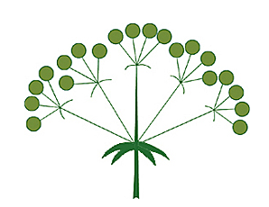
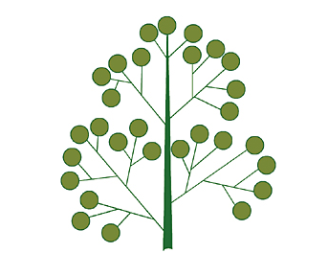
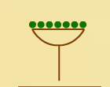
УГАДАЙ СОЦВЕТИЕ
УКРОП
ПШЕНИЦА
ПОДОРОЖНИК
ПОДСОЛНЕЧНИК
СИРЕНЬ
ОДУВАНЧИК
МОРКОВЬ
ВИШНЯ
КАПУСТА
ЯБЛОНЯ
ПОДОРОЖНИК
ПШЕНИЦА
ГРУША
ОДУВАНЧИК
КАПУСТА
ВИШНЯ
ПШЕНИЦА
СИРЕНЬ
РОМАШКА
КЛЕВЕР

Slide 8
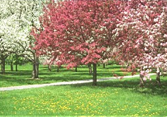
БИОЛОГИЧЕСКИЙ ВИНЕГРЕТ
1. В 30 км от плодоводческого хозяйства построили цементный завод. Через некоторое время в этом районе началась массовая гибель плодовых деревьев и сельскохозяйственных культур. Почему?

Slide 9
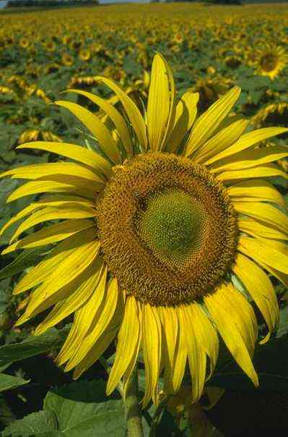
2. Долгое время подсолнечник был в Европе садовым растением. Им украшали цветочные клумбы. Считают, что в России подсолнечник «родился заново». Почему мы вправе сказать, что цветок солнца – цветок нашей страны?

Slide 10
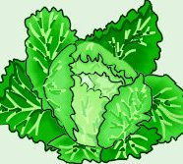
3. Ребята приехали в деревню и решили помочь бабушке: -Давай оборвём зелёные капустные листья на грядках, от них ведь всё равно нет никакого толку! А наша Бурёнка их с удовольствием съест! Бабушка отказалась от такой «помощи». Почему?

Slide 11
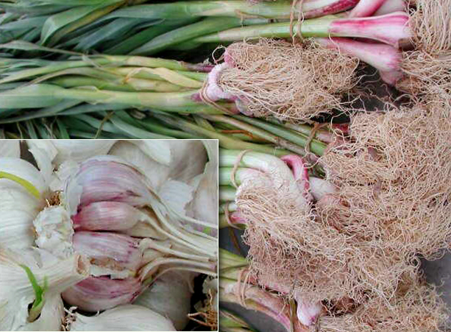
4. В связи с чем про лук сложена поговорка: «Лук – от семи недуг». С помощью чего лук и чеснок оберегают людей от болезней?

Slide 12
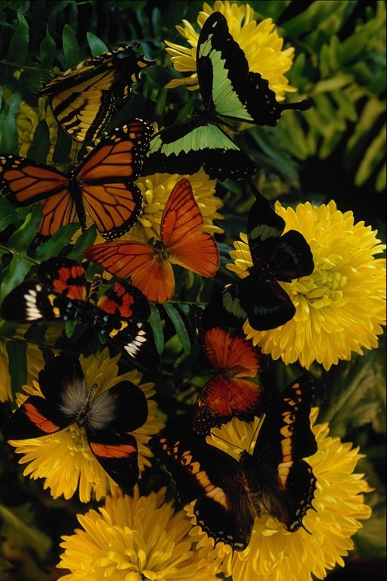
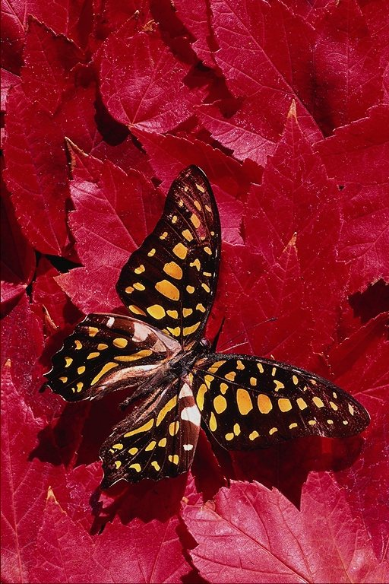
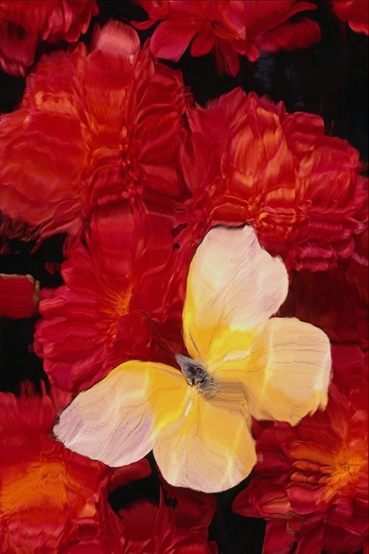
КОНКУРС ЭРУДИТОВ

Slide 15
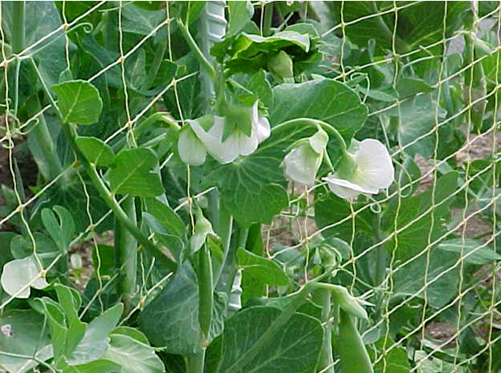
СОСТАВЬ НАЗВАНИЕ РАСТЕНИЯ
ОБРАЗЕЦ
Первое – одна из нот, Отгадаешь без хлопот. А второе в суп кладут, Если много – сильно бьют. Вместе всё – родня гороха, Коль не знаешь, очень плохо.
ФА + СОЛЬ = ФАСОЛЬ

Slide 16
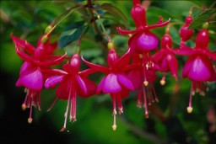
Первое окна квартир украшает, Лёгким, ажурным это бывает. Слышит второе мужчина-поляк, В Польше к нему обращаются так. Целое в мае на клумбе цветёт, Любит красивый цветочек народ.
ТЮЛЬ + ПАН = ТЮЛЬПАН

Slide 17
Ломтики первого в чай опускают, Вкусным, душистым чаёк тот бывает. Ну, а второму никто уж не рад: Грешные люди в нём вечно горят. Целое – это напиток фруктовый, Жарким деньком освежиться им клёво.
ЛИМОН + АД = ЛИМОНАД

Slide 18
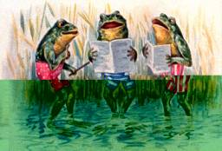
Когда мы очень близки с человеком, Ему слог первый говорим. Второй – в пруду лягушки скажут летом, А целое мы с кашею едим.
ТЫ + КВА = ТЫКВА

Slide 19
Первое – листов бумаги груда, Что несут на подпись отовсюду. Из второго плов и кашу варят И за вкус его недаром хвалят. А всё вместе – дерево на юге, Выше всех, стройней оно в округе.
КИПА + РИС = КИПАРИС

Slide 20
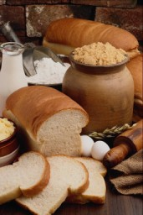
БИОЛОГИЧЕСКИЕ ЗАДАЧИ
Около 300 лет назад в Голландии Антони ван Левенгук обнаружил дрожжи. Они и по сей день используются в пивоварении, виноделии. А для чего люди используют дрожжи при выпечке хлеба?

Slide 21
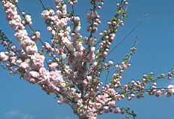
Выпускницы школы Аня и Юля посадили на пришкольном участке 2 саженца облепихи. Через несколько лет девочки пришли в школу и увидели свои деревца. Одна облепиха была усыпана ярко-жёлтыми ягодами, а на другой ягод совсем не было. Расстроилась Аня. Юля же улыбнулась и сказала: «Не огорчайся. Без твоей облепихи и на моей ягод не было бы». Права ли Юля?

Slide 22
В русской народной сказке мужик обхитрил медведя. В первый раз предложил вместе посадить пшеницу, а урожай поделить так: себе – вершки, медведю – корешки. Обиделся медведь и решил, что в следующий раз он сам возьмёт вершки, а мужику оставит корешки. Согласился мужик, но предложил посеять репу. Урожай снова поделили так, что мужик остался в выигрыше. Объясните, как бы ботаник назвал «вершки» и «корешки», которые достались мужику.

Slide 23
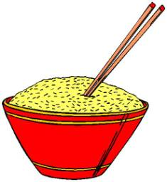
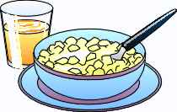
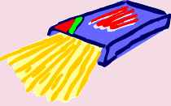
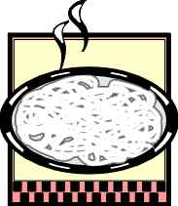
В рацион питания включены:
белый и чёрный хлеб,
манная, овсяная,
пшённая, ячневая каши,
макароны и вермишель.
Назовите зерновые культуры, из которых изготовляют перечисленные продукты.

Slide 24
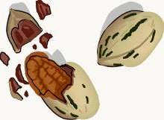
Дополнительный вопрос
Учащимся хорошо известно, что для прорастания семян необходимы вода, определённая температура, воздух и здоровый сформированный зародыш семени. Объясните, зачем учитель посоветовал ребятам перед посевом на полчаса поместить семена в густо-малиновый раствор марганцовки.

Slide 25
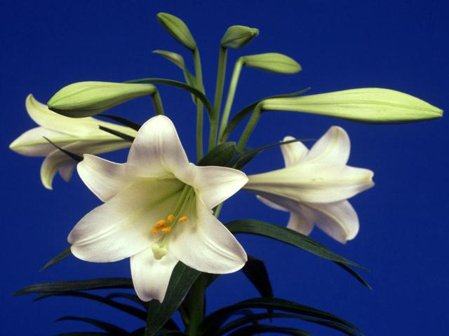
ПОЗДРАВЛЯЕМ
ПОБЕДИТЕЛЕЙ!!!

